Slide 1



Risque de Crédit
PD Foward Looking – Partie 1
1er Décembre 2022
Présenté par : M. Aryan RAZAGHI

Slide 2
Principes généraux Plan
I
PD Foward Looking - Notions
Méthodologies de modélisation de projection du taux de défaut
II
III
Matrices de Migrations
IV
Modèle Merton-Vasicek
V
Stress des matrices de migrations

Slide 3
I – PD Foward Looking - Notions
Contexte
Approche Forward Looking
Approche Forward Looking
Méthodologie de la PD Foward Looking

Slide 4
I. PD Foward Looking - Notions 1. Contexte
Définition
Un test de résistance bancaire, ou « stress test », est un exercice consistant à simuler des conditions économiques et financières extrêmes mais plausibles afin d’en étudier les conséquences sur les banques et de mesurer leur capacité de résistance à de telles situations.
Les stress tests ont été mis en place par les banques centrales et les autorités en charge de la supervision bancaire à la fin des années 1990. La crise asiatique de 1997 avait mis en évidence l’importance de la détérioration des facteurs économiques dans le déclenchement des crises.
De manière plus globale, les stress tests sont appliqués dans d’autres secteurs (assurance, énergie…).
Objectifs
Les exercices de stress test visent donc à mesurer l’impact du choc macro-économique sur le risque de crédit porté par les banques, la valeur de leurs actifs et in fine sur leur ratio de solvabilité et compte de résultat.
Ils ont pour objectif d’évaluer la capacité des banques à faire face à des crises économiques éventuelles ou à des contextes économiques dégradés sur un horizon de temps donné (horizon de 3 à 5 ans).
Des actions correctives sont prises lorsque les résultats des stress tests montrent une incapacité des banques à faire face à de potentielles récessions économiques.
Principaux défis
Les exercices de stress test impliquent des notions d’économétrie et d’économie.
Les calculs d’impact en terme de solvabilité et résultats nécessitent la projections des paramètres de risques.
Ces exercices s’accompagnent de véritables enjeux de gouvernance.

Slide 5
I. PD Foward Looking - Notions 2. Approche Forward Looking
Pourquoi le Forward Looking ?
L’une des principales problématiques identifiées avec la réglementation IAS 39 est que seuls les événements passés et les conditions actuelles pouvaient être considérés pour mesurer les pertes de crédit. Cela conduit a une faiblesse notable dans les modèles développés selon cette norme, à savoir qu’il peut y avoir une comptabilisation retardée des baisses de crédit.
En plus de prendre en compte les événements passés et les conditions actuelles, la nouvelle norme IFRS 9 exige que les informations prospectives soient utilisées pour mesurer les pertes de crédit attendues (ECL).
Considérations sur le développement Forward Looking :
Pour refléter la relation non linéaire entre les pertes de crédit attendues et les conditions économiques, il existe des scénarios macro économiques (favorables, de référence, adverse) à projeter sur le cycle économique.
Les prévisions macro économiques se concentrent principalement sur des variables spécifiques à chaque pays: PIB, taux de chômage, indices d’inflation, taux d'intérêt…
Comment inclure les informations forward looking ?
Incorporer des modèles de données de panel économétriques qui donneront des prévisions de paramètres de risques sous plusieurs scénarios
Le forward looking peut être reflété par les PD et les LGD et le CCF (plus rares)
Une matrice de PD peut être utilisée pour estimer les ECL. La matrice TTC (Through The Cycle) de PD est construite sur un historique de ratings. A partir de là, la matrice de PD PiT (Point in Time) forward looking peut être dérivée en utilisant les variables macro économiques.

Slide 6

I. PD Foward Looking - Notions 3. Approche Forward Looking

Slide 7
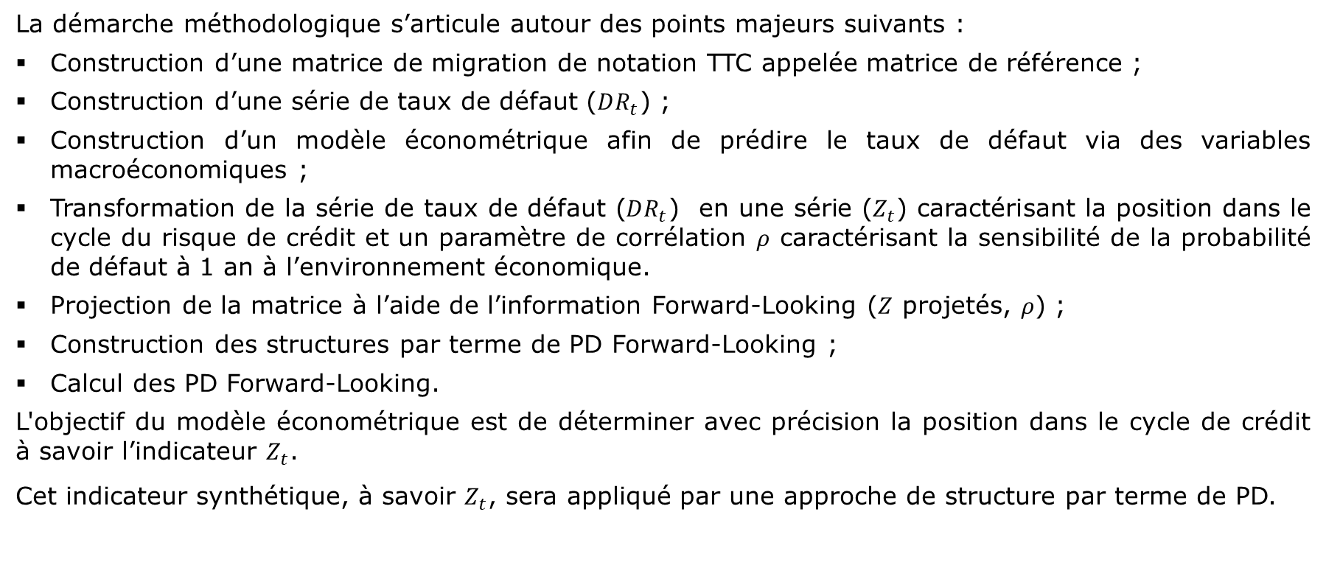
I. PD Foward Looking - Notions 4. Méthodologie de la PD Foward Looking
La démarche méthodologique s’articule autour des points majeurs suivants :
Construction d’une matrice de migration de notation TTC appelée matrice de référence ;
Construction d’une série de taux de défaut ($DR_{t}$) ;
Construction d’un modèle économétrique afin de prédire le taux de défaut via des variables macroéconomiques ;
Transformation de la série de taux de défaut ($DR_{t}$) en une série ($Z_{t}$) caractérisant la position dans le cycle du risque de crédit et un paramètre de corrélation $ρ$ caractérisant la sensibilité de la probabilité de défaut à 1 an à l’environnement économique.
Projection de la matrice à l’aide de l’information Forward-Looking ($Z$ projetés, $ρ$) ;
Construction des structures par terme de PD Forward-Looking ;
Calcul des PD Forward-Looking.
L'objectif du modèle économétrique est de déterminer avec précision la position dans le cycle de crédit à savoir l’indicateur $Z_{t}$.
Cet indicateur synthétique, à savoir $Z_{t}$, sera appliqué par une approche de structure par terme de PD.

Slide 8
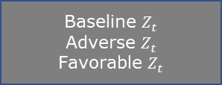


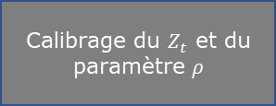
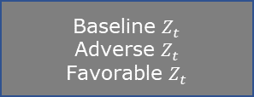
I. PD Foward Looking - Notions 5. Schéma du processus
Scénarios macroéconomiques
Historique des variables macroéconomiques
Stress du taux de défaut
Model de projection du Taux de Défaut
Baseline $Z_{t}$
Adverse $Z_{t}$
Favorable $Z_{t}$
Projection $Z_{t}$
Historique du Taux de Défaut
Stress des matrices de migration
Merton - Vasicek transformation
Calibrage du $Z_{t}$ et du paramètre $ρ$
Paramètre $ρ$
Baseline $Z_{t}$
Adverse $Z_{t}$
Favorable $Z_{t}$
Historique des matrices de migrations
Historique des matrices de migrations à 1 an

Slide 9
II – Méthodologies de modélisation de projection du taux de défaut
Sélection et analyse des variables macroéconomiques
Analyse univariée du taux de défaut
Analyse multivariée
Stationnarité du Taux de Défaut
Modèle ADL
BMA
Scénarios

Slide 10
II. Méthodologies de modélisation de projection du taux de défaut
1. Sélection et analyse des variables macroéconomiques
Variables Macroéconomiques | Stationnarité
Intégration des variables macroéconomiques/financières considérées pour l'étude. Le nombre de variables candidates est souvent importante. Déterminer la probabilité d’inclusion de ces variables lors de l’étude. Pour cela, on étudie la stationnarité des variables candidates pour le modèle et en particulier celles qui ont subi des transformations. Les variables sont transmises par les équipes d’économistes des banques. | Etudier les caractéristiques stochastiques telles que l’espérance et la variance. La non-stationnarité d’une série peut mener à des régressions fallacieuses.

Slide 11
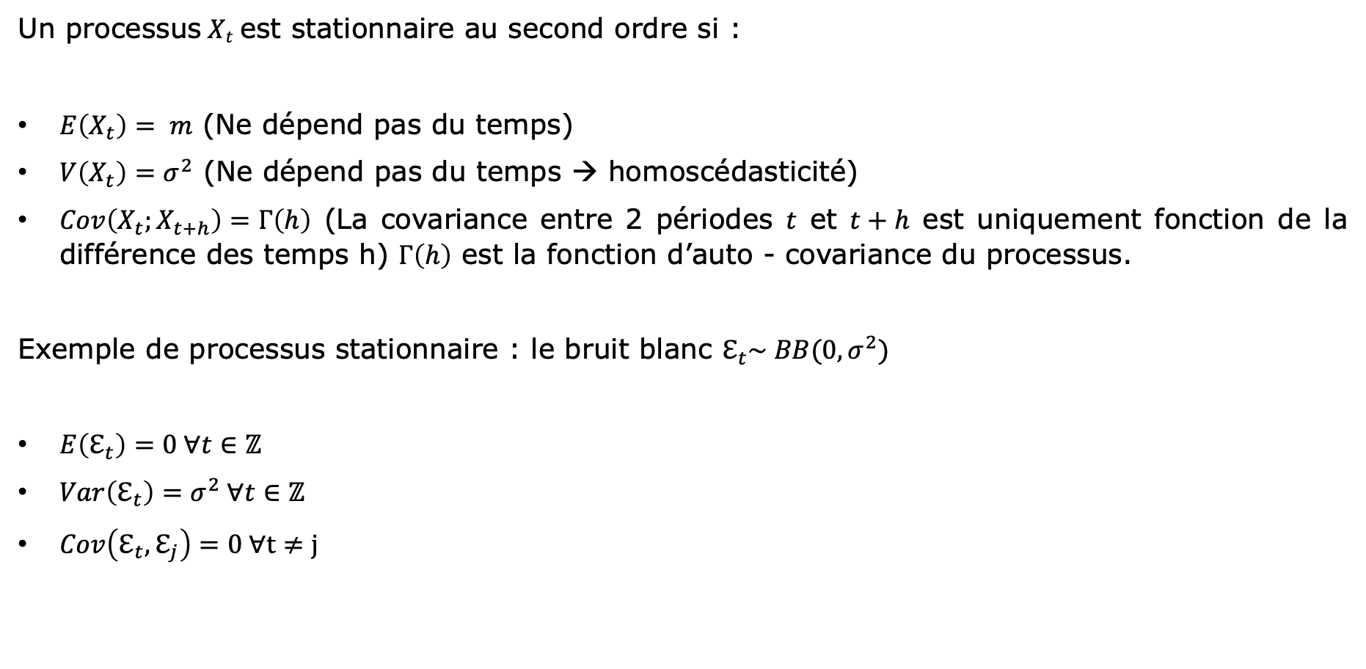
II. Méthodologies de modélisation de projection du taux de défaut
1.1 Stationnarité
Un processus$Xt$est stationnaire au second ordre si :
$E\left(X_{t}\right)= m$ (Ne dépend pas du temps)
$V\left(X_{t}\right)=σ^{2}$ (Ne dépend pas du temps → homoscédasticité)
$Cov\left(X_{t};X_{t+h}\right)=Γ\left(h\right)$ (La covariance entre 2 périodes $t$ et $t+h$ est uniquement fonction de la différence des temps h) $Γ\left(h\right)$ est la fonction d’auto - covariance du processus.
Exemple de processus stationnaire : le bruit blanc $ℇ_{t}\sim BB(0, σ^{2})$
$E\left(ℇ_{t}\right)=0 ∀t∈ℤ$
$Var\left(ℇ_{t}\right)=σ^{2} ∀t∈ℤ$
$Cov\left(ℇ_{t},ℇ_{j}\right)=0 ∀t≠j$

Slide 12
II. Méthodologies de modélisation de projection du taux de défaut
1.2 Non - Stationnarité
La non-stationnarité : Présence d’une tendance ou d’une partie saisonnière déterministe.
Les variables macroéconomiques et financières sont rarement des réalisations de processus stationnaires. La non-stationnarité peut aussi bien concerner l’espérance que les moments de second ordre.
Elle peut être repérée graphiquement :
soit par la représentation graphique de la série ;
soit par le corrélogramme (les autocorrélations diminuent très lentement) ;
soit encore par la fonction de densité spectrale (elle présente des valeurs très élevées pour des fréquences très basses).

Slide 13
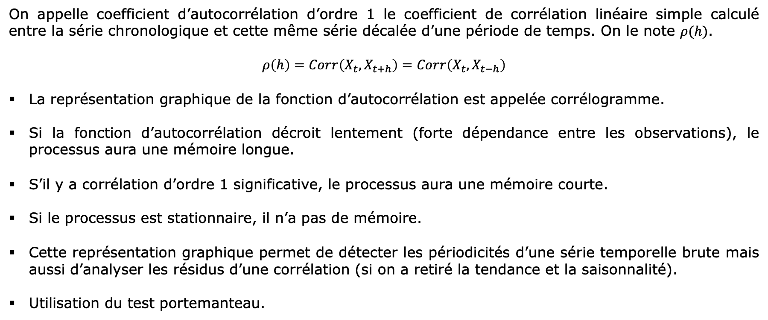
II. Méthodologies de modélisation de projection du taux de défaut
1.2 Non - Stationnarité : Corrélogramme et fonction d’autocorrélation
On appelle coefficient d’autocorrélation d’ordre 1 le coefficient de corrélation linéaire simple calculé entre la série chronologique et cette même série décalée d’une période de temps. On le note $ρ(h)$.
$$ρ\left(h\right)=Corr\left(X_{t},X_{t+h}\right)=Corr\left(X_{t},X_{t−h}\right)$$
La représentation graphique de la fonction d’autocorrélation est appelée corrélogramme.
Si la fonction d’autocorrélation décroit lentement (forte dépendance entre les observations), le processus aura une mémoire longue.
S’il y a corrélation d’ordre 1 significative, le processus aura une mémoire courte.
Si le processus est stationnaire, il n’a pas de mémoire.
Cette représentation graphique permet de détecter les périodicités d’une série temporelle brute mais aussi d’analyser les résidus d’une corrélation (si on a retiré la tendance et la saisonnalité).
Utilisation du test portemanteau.

Slide 14
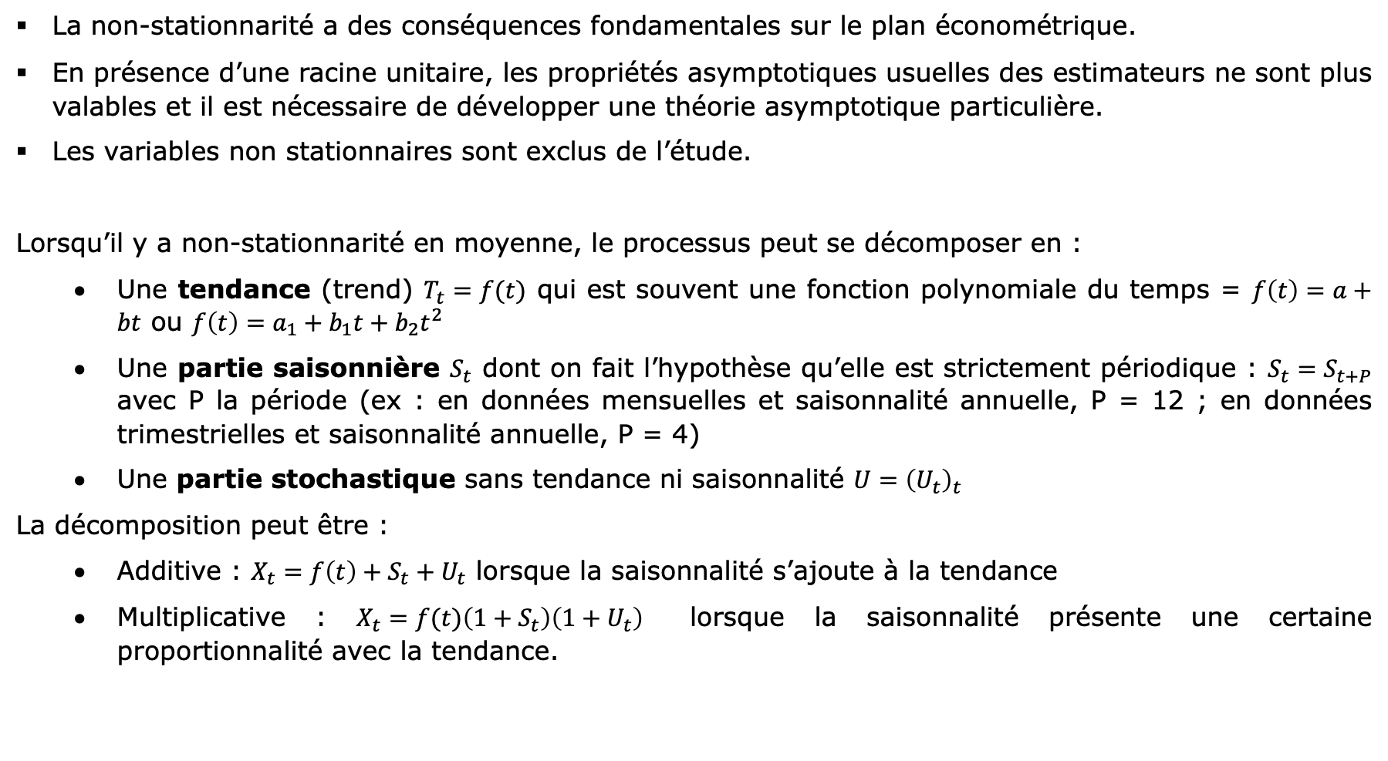
II. Méthodologies de modélisation de projection du taux de défaut
1.2 Non - Stationnarité
La non-stationnarité a des conséquences fondamentales sur le plan économétrique.
En présence d’une racine unitaire, les propriétés asymptotiques usuelles des estimateurs ne sont plus valables et il est nécessaire de développer une théorie asymptotique particulière.
Les variables non stationnaires sont exclus de l’étude.
Lorsqu’il y a non-stationnarité en moyenne, le processus peut se décomposer en :
Une tendance (trend) $T_{t}=f(t)$ qui est souvent une fonction polynomiale du temps = $f\left(t\right)=a+bt$ ou $f\left(t\right)=a_{1}+b_{1}t+b_{2}t^{2}$
Une partie saisonnière $S_{t}$ dont on fait l’hypothèse qu’elle est strictement périodique : $S_{t}=S_{t+P}$ avec P la période (ex : en données mensuelles et saisonnalité annuelle, P = 12 ; en données trimestrielles et saisonnalité annuelle, P = 4)
Une partie stochastique sans tendance ni saisonnalité $U={\left(U_{t}\right)}_{t}$
La décomposition peut être :
Additive : $X_{t}=f\left(t\right)+S_{t}+U_{t}$ lorsque la saisonnalité s’ajoute à la tendance
Multiplicative : $X_{t}=f(t)\left(1+S_{t}\right)\left(1+U_{t}\right)$ lorsque la saisonnalité présente une certaine proportionnalité avec la tendance.

Slide 15
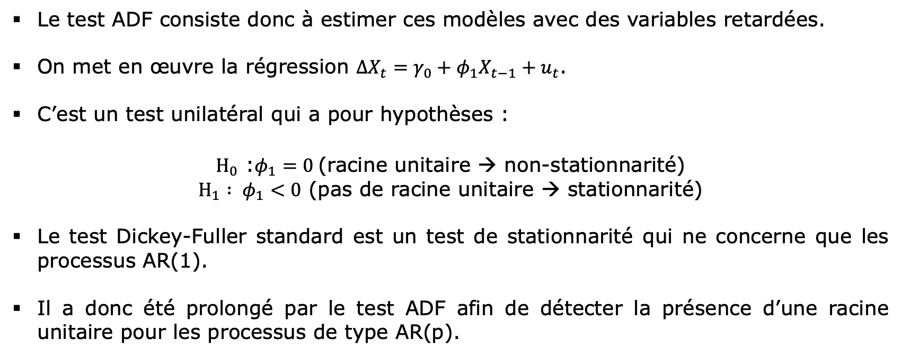
II. Méthodologies de modélisation de projection du taux de défaut
1.3 Test de Stationnarité Dickey-Fuller Augmenté
Le test ADF consiste donc à estimer ces modèles avec des variables retardées.
On met en œuvre la régression $∆X_{t}=γ_{0}+φ_{1}X_{t−1}+u_{t}$.
C’est un test unilatéral qui a pour hypothèses :
$H_{0}{\text{ :}φ}_{1}=0$(racine unitaire → non-stationnarité)
$H_{1} : φ_{1}<0$ (pas de racine unitaire → stationnarité)
Le test Dickey-Fuller standard est un test de stationnarité qui ne concerne que les processus AR(1).
Il a donc été prolongé par le test ADF afin de détecter la présence d’une racine unitaire pour les processus de type AR(p).

Slide 16
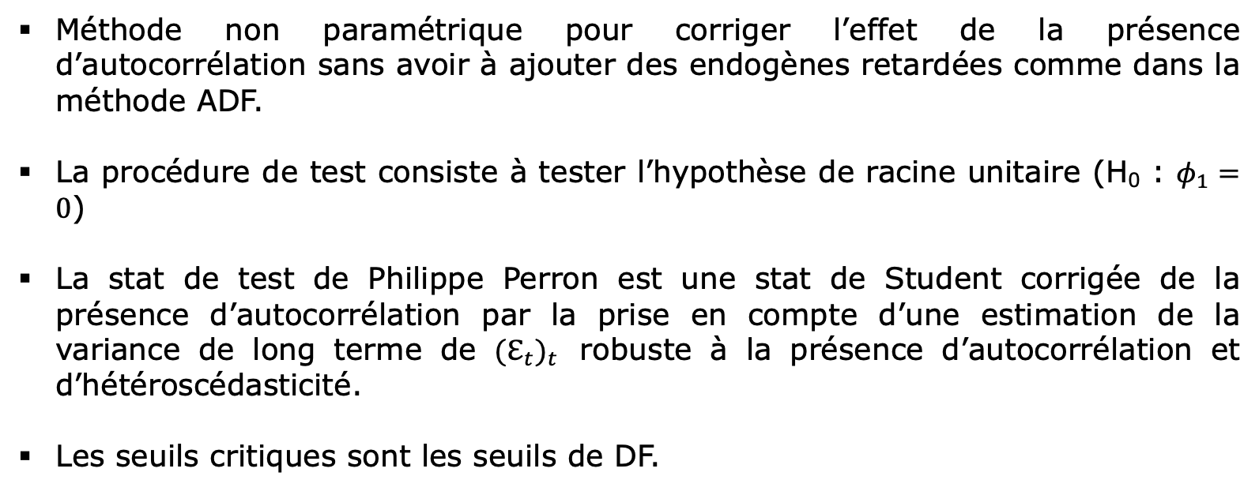
II. Méthodologies de modélisation de projection du taux de défaut
1.3 Test de Stationnarité Philippe Perron
Méthode non paramétrique pour corriger l’effet de la présence d’autocorrélation sans avoir à ajouter des endogènes retardées comme dans la méthode ADF.
La procédure de test consiste à tester l’hypothèse de racine unitaire (H₀ : $φ_{1}=0$)
La stat de test de Philippe Perron est une stat de Student corrigée de la présence d’autocorrélation par la prise en compte d’une estimation de la variance de long terme de ${(ℇ_{t})}_{t}$ robuste à la présence d’autocorrélation et d’hétéroscédasticité.
Les seuils critiques sont les seuils de DF.

Slide 17
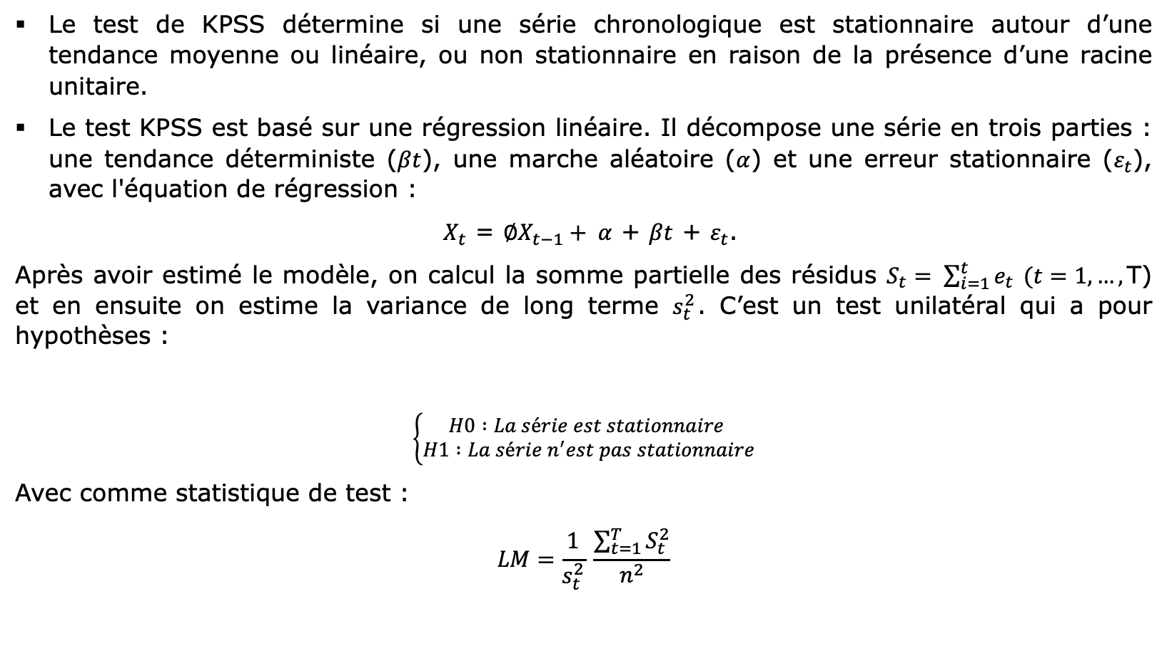
II. Méthodologies de modélisation de projection du taux de défaut
1.3 Test de Stationnarité KPSS
Le test de KPSS détermine si une série chronologique est stationnaire autour d’une tendance moyenne ou linéaire, ou non stationnaire en raison de la présence d’une racine unitaire.
Le test KPSS est basé sur une régression linéaire. Il décompose une série en trois parties : une tendance déterministe ($βt$), une marche aléatoire ($α$) et une erreur stationnaire ($ε_{t}$), avec l'équation de régression :
$X_{t}$ = $∅X_{t−1}+ α$ + $βt$ + $ε_{t}$.
Après avoir estimé le modèle, on calcul la somme partielle des résidus $S_{t}= \sum_{i=1}^{t}{e_{t}} (t=1,…, \text{T}$) et en ensuite on estime la variance de long terme $s_{t}^{2}$. C’est un test unilatéral qui a pour hypothèses :
$$\left\{\begin{aligned}H0 :La série est stationnaire \\ H1 :La série n^{′}est pas stationnaire\end{aligned}\right.$$
Avec comme statistique de test :
$$LM=\frac{1}{s_{t}^{2}} \frac{\sum_{t=1}^{T}{S_{t}^{2}}}{n^{2}}$$

Slide 18
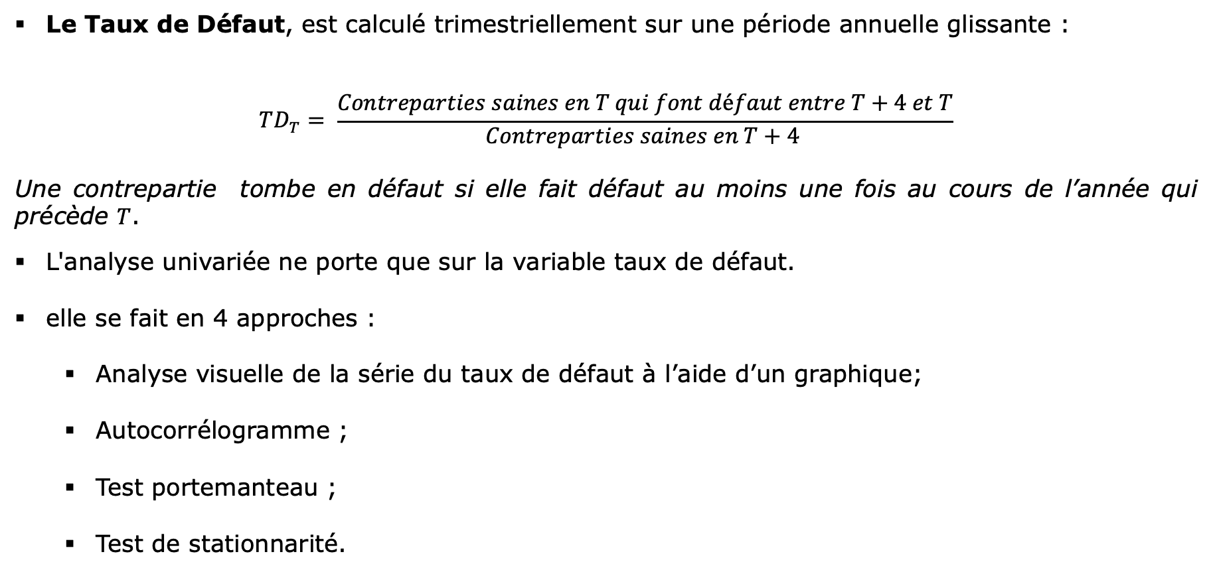
II. Méthodologies de modélisation de projection du taux de défaut
2. Analyse Univariée du Taux de défaut
Le Taux de Défaut, est calculé trimestriellement sur une période annuelle glissante :
$$TD_{T}= \frac{Contreparties saines en T qui font défaut entre T+4 et T}{Contreparties saines en T+4 }$$
Une contrepartie tombe en défaut si elle fait défaut au moins une fois au cours de l’année qui précède $T$.
L'analyse univariée ne porte que sur la variable taux de défaut.
elle se fait en 4 approches :
Analyse visuelle de la série du taux de défaut à l’aide d’un graphique;
Autocorrélogramme ;
Test portemanteau ;
Test de stationnarité.

Slide 19
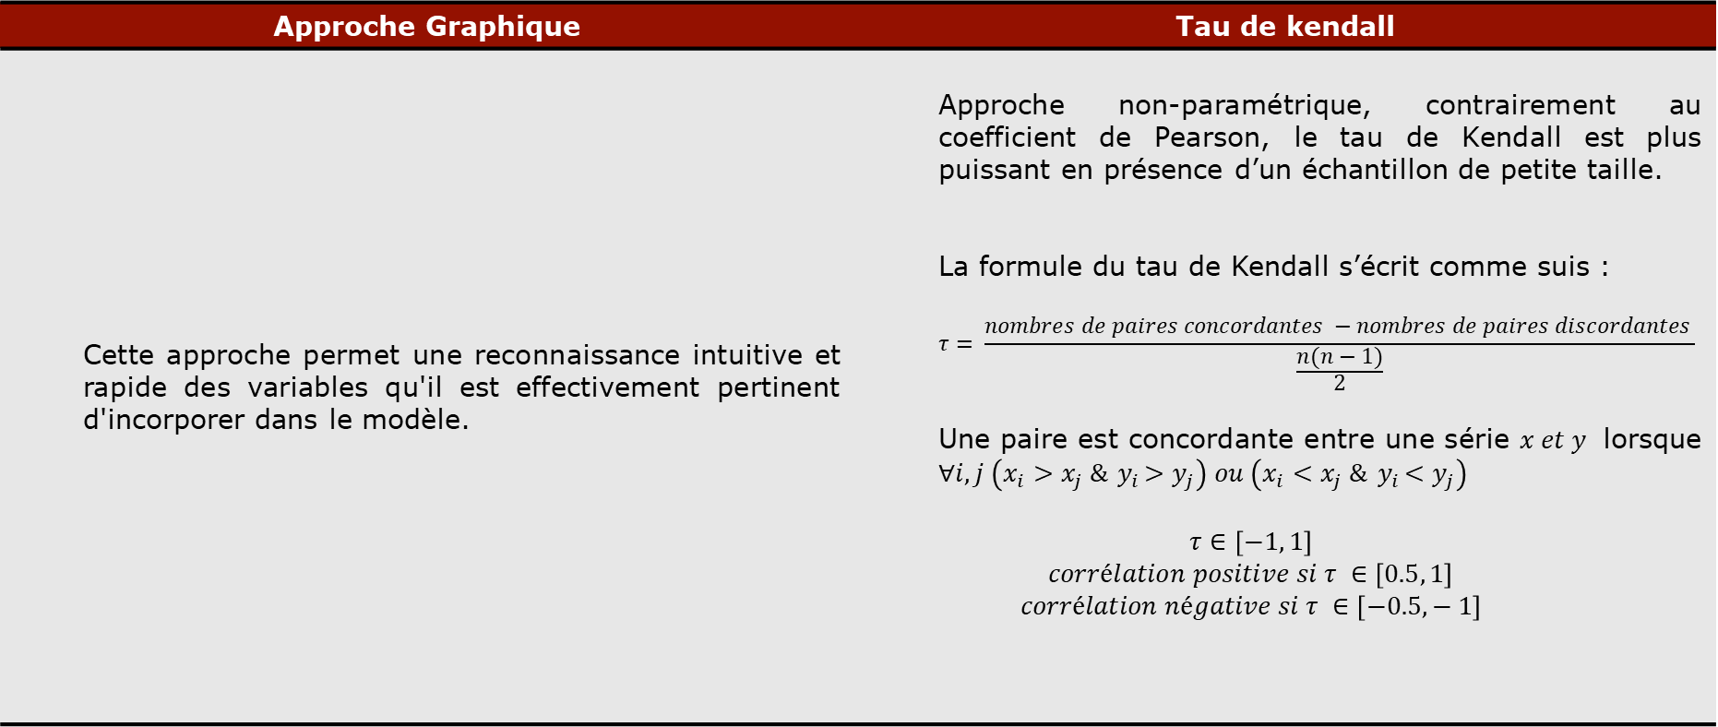
II. Méthodologies de modélisation de projection du taux de défaut
3. Analyse Multivariée
L’analyse multivariée permet de détecter la corrélation entre les variables macroéconomiques et la variable dépendante.
Les variables non-corrélées avec le taux de défaut sont exclues pour la suite de la partie de modélisation On utilise deux approches :
Approche Graphique | Tau de kendall
Cette approche permet une reconnaissance intuitive et rapide des variables qu'il est effectivement pertinent d'incorporer dans le modèle. | Approche non-paramétrique, contrairement au coefficient de Pearson, le tau de Kendall est plus puissant en présence d’un échantillon de petite taille. La formule du tau de Kendall s’écrit comme suis : $$τ= \frac{nombres de paires concordantes −nombres de paires discordantes }{\frac{n(n−1)}{2}}$$ Une paire est concordante entre une série $x et y$ lorsque $∀i,j \left(x_{i}>x_{j} \&{ y}_{i}>y_{j}\right) ou \left(x_{i}<x_{j} \&{ y}_{i}<y_{j}\right)$ $$τ∈\left[−1, 1\right]$$ $$corrélation positive si τ ∈\left[0.5, 1\right]$$ $$corrélation négative si τ ∈\left[−0.5, − 1\right]$$

Slide 20
II. Méthodologies de modélisation de projection du taux de défaut
4. Stationnarité du taux défaut
Par construction le taux de défaut n’est pas stationnaire, il existe notamment des changements de régimes dans les séries de taux de défaut.
L’estimation par MCO n’est pas possible.
On a donc recours à différentes méthodes voici ci-dessous une liste non exhaustives :
Méthode de cointégration (Les deux séries doivent être non stationnaire);
Modèle à changement de régime;
Détection des ruptures dans la série (Avoir assez d’historique) ;
Différence partielle première du taux de défaut.

Slide 21
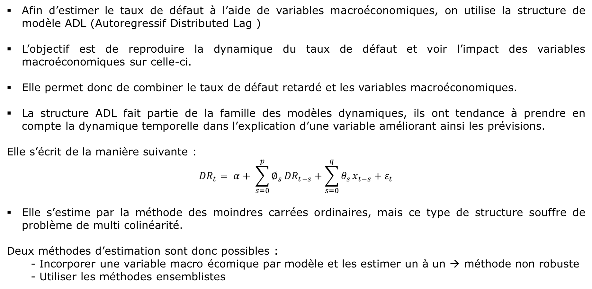
II. Méthodologies de modélisation de projection du taux de défaut
5. Modèle ADL
Afin d’estimer le taux de défaut à l’aide de variables macroéconomiques, on utilise la structure de modèle ADL (Autoregressif Distributed Lag )
L’objectif est de reproduire la dynamique du taux de défaut et voir l’impact des variables macroéconomiques sur celle-ci.
Elle permet donc de combiner le taux de défaut retardé et les variables macroéconomiques.
La structure ADL fait partie de la famille des modèles dynamiques, ils ont tendance à prendre en compte la dynamique temporelle dans l’explication d’une variable améliorant ainsi les prévisions.
Elle s’écrit de la manière suivante :
$${DR}_{t}= α+ \sum_{s=0}^{p}{∅_{s}}{DR}_{t−s}+\sum_{s=0}^{q}{θ_{s}}x_{t−s}+ε_{t}$$
Elle s’estime par la méthode des moindres carrées ordinaires, mais ce type de structure souffre de problème de multi colinéarité.
Deux méthodes d’estimation sont donc possibles :
- Incorporer une variable macro écomique par modèle et les estimer un à un → méthode non robuste
- Utiliser les méthodes ensemblistes

Slide 22
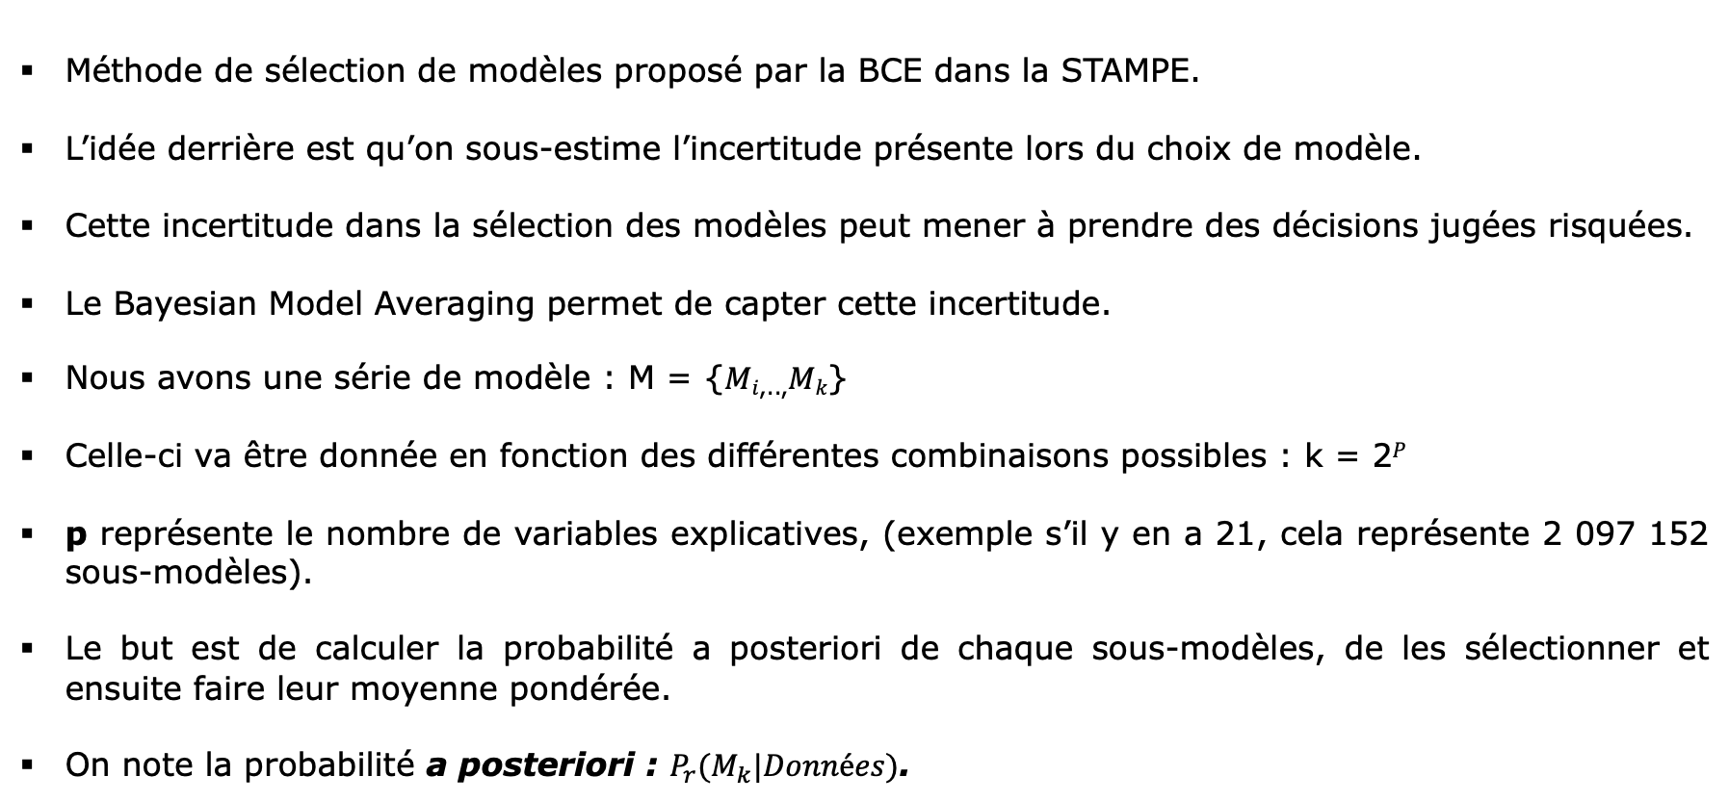
II. Méthodologies de modélisation de projection du taux de défaut 6.1 Bayesian Model Averaging - Objectif
Méthode de sélection de modèles proposé par la BCE dans la STAMPE.
L’idée derrière est qu’on sous-estime l’incertitude présente lors du choix de modèle.
Cette incertitude dans la sélection des modèles peut mener à prendre des décisions jugées risquées.
Le Bayesian Model Averaging permet de capter cette incertitude.
Nous avons une série de modèle : M = {𝑀_{𝑖,..,}𝑀_{𝑘}}
Celle-ci va être donnée en fonction des différentes combinaisons possibles : k = 2^{𝑃}
p représente le nombre de variables explicatives, (exemple s’il y en a 21, cela représente 2 097 152 sous-modèles).
Le but est de calculer la probabilité a posteriori de chaque sous-modèles, de les sélectionner et ensuite faire leur moyenne pondérée.
On note la probabilité a posteriori : $P_{r}(M_{k}|Données)$.

Slide 23
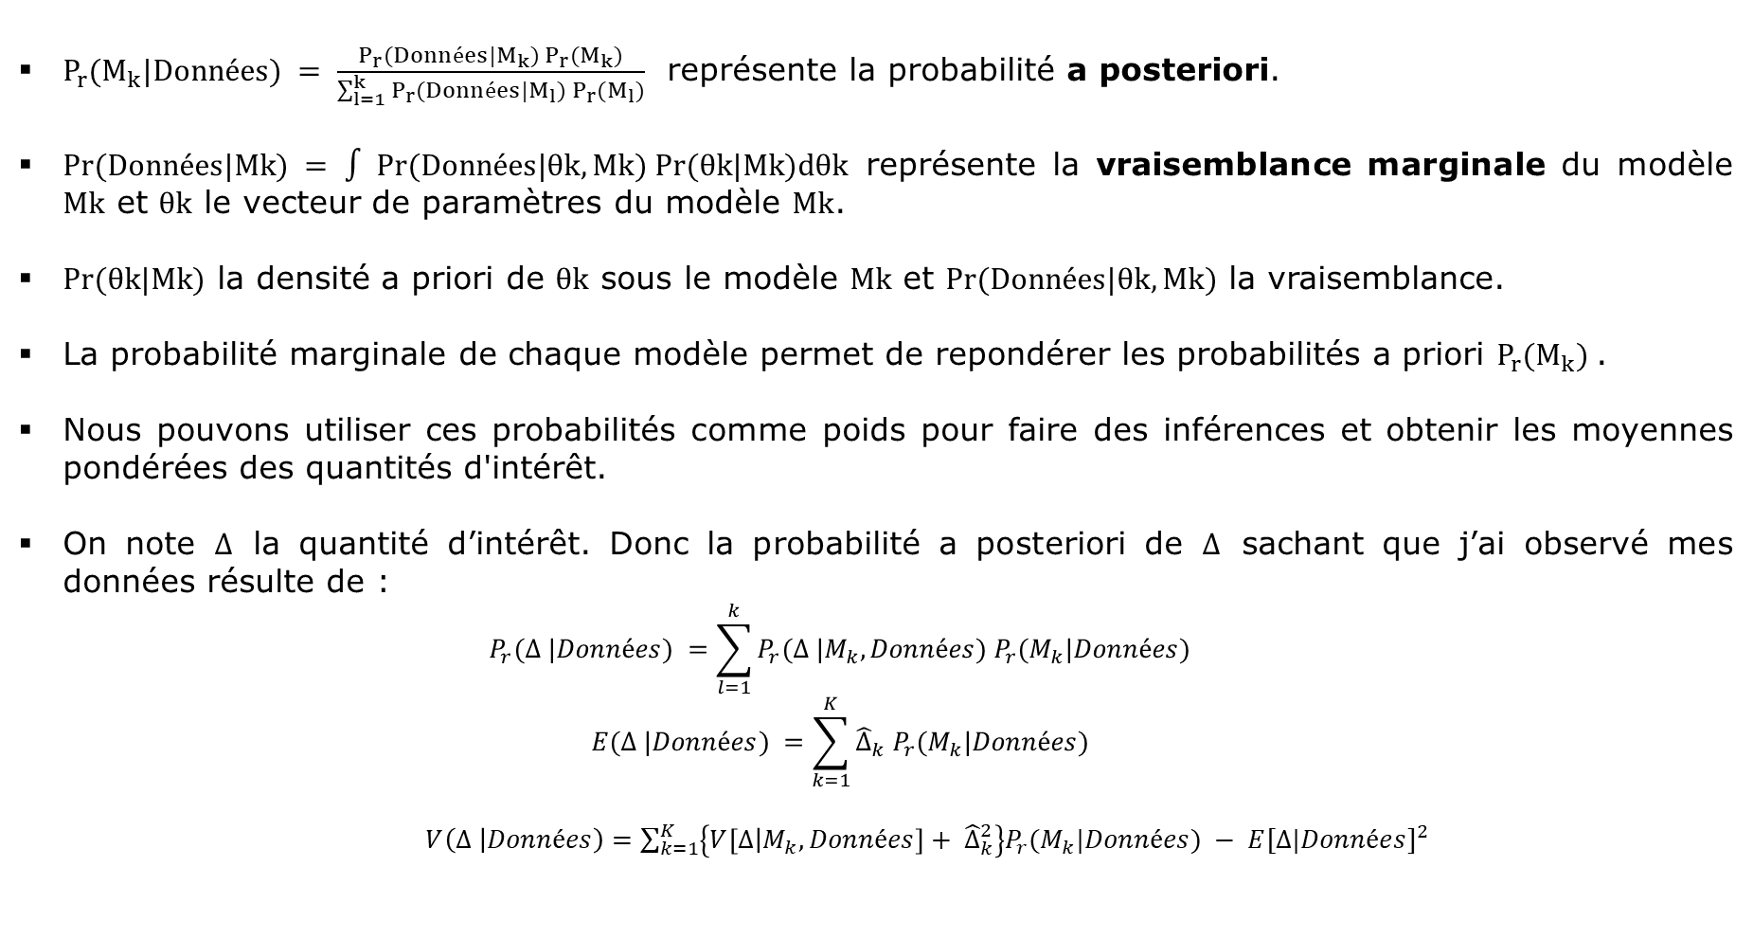
II. Méthodologies de modélisation de projection du taux de défaut
6.2 Bayesian Model Averaging - Principe
$P_{r}(M_{k}|Données) = \frac{P_{r}(Données|M_{k}) P_{r}(M_{k})}{\sum_{l=1}^{k}{P_{r}(Données|M_{l}) P_{r}(M_{l})}}$ représente la probabilité a posteriori.
$Pr(Données|Mk) = ∫ Pr(Données|θk, Mk) Pr(θk|Mk)dθk$ représente la vraisemblance marginale du modèle $Mk$ et $θk$ le vecteur de paramètres du modèle $Mk$.
$Pr(θk|Mk)$ la densité a priori de $θk$ sous le modèle $Mk$ et $Pr(Données|θk, Mk)$ la vraisemblance.
La probabilité marginale de chaque modèle permet de repondérer les probabilités a priori $P_{r}(M_{k})$.
Nous pouvons utiliser ces probabilités comme poids pour faire des inférences et obtenir les moyennes pondérées des quantités d'intérêt.
On note $∆$ la quantité d’intérêt. Donc la probabilité a posteriori de $∆$ sachant que j’ai observé mes données résulte de :
$$P_{r}(∆ |Données) =\sum_{l=1}^{k}{P_{r}(∆ |M_{k},Données) P_{r}(M_{k}|Données)}$$
$$E(∆ |Données) =\sum_{k=1}^{K}{{\hat{∆}}_{k} P_{r}(M_{k}|Données)}$$
$V\left(∆ | Données\right)=\sum_{k=1}^{K}{\left\{V\left[∆ | M_{k}, Données\right]+ {\hat{∆}}_{k}^{2}\right\}P_{r}(M_{k}|Données) − E[∆|Données]^{2}}$

Slide 24
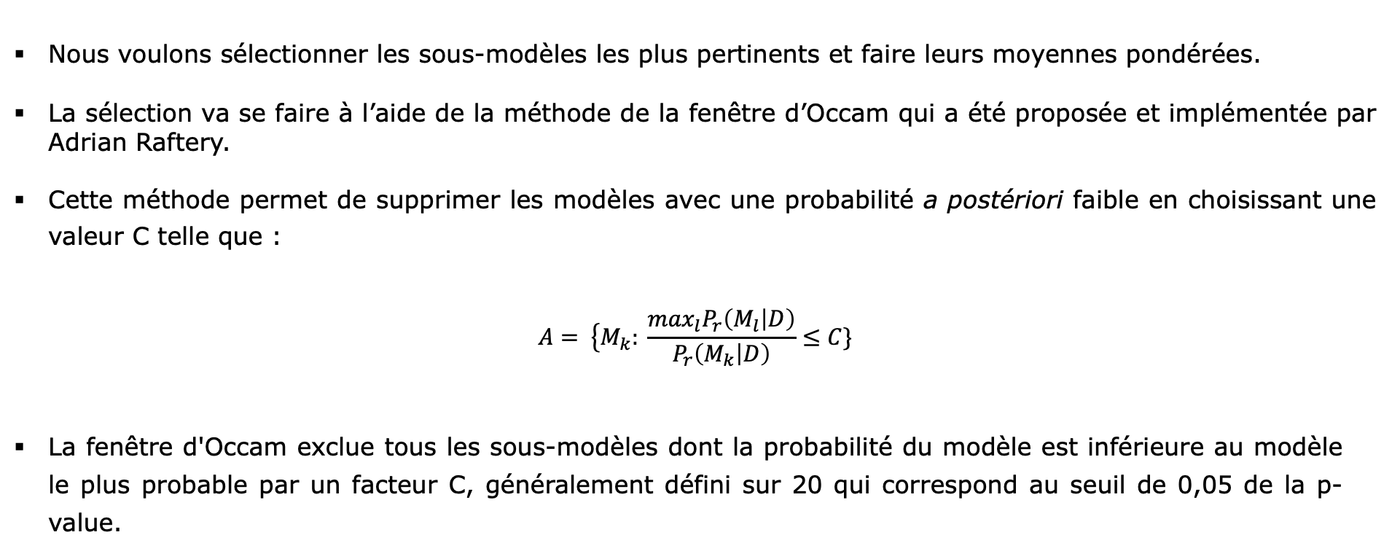
II. Méthodologies de modélisation de projection du taux de défaut
6.2 Bayesian Model Averaging - Principe
Nous voulons sélectionner les sous-modèles les plus pertinents et faire leurs moyennes pondérées.
La sélection va se faire à l’aide de la méthode de la fenêtre d’Occam qui a été proposée et implémentée par Adrian Raftery.
Cette méthode permet de supprimer les modèles avec une probabilité a postériori faible en choisissant une valeur C telle que :
$$A= \left\{M_{k}\right.: \frac{\max_{l}P_{r}\left(M_{l} | D\right)}{P_{r}\left(M_{k} | D\right)}≤C\}$$
La fenêtre d'Occam exclue tous les sous-modèles dont la probabilité du modèle est inférieure au modèle le plus probable par un facteur C, généralement défini sur 20 qui correspond au seuil de 0,05 de la p-value.

Slide 25
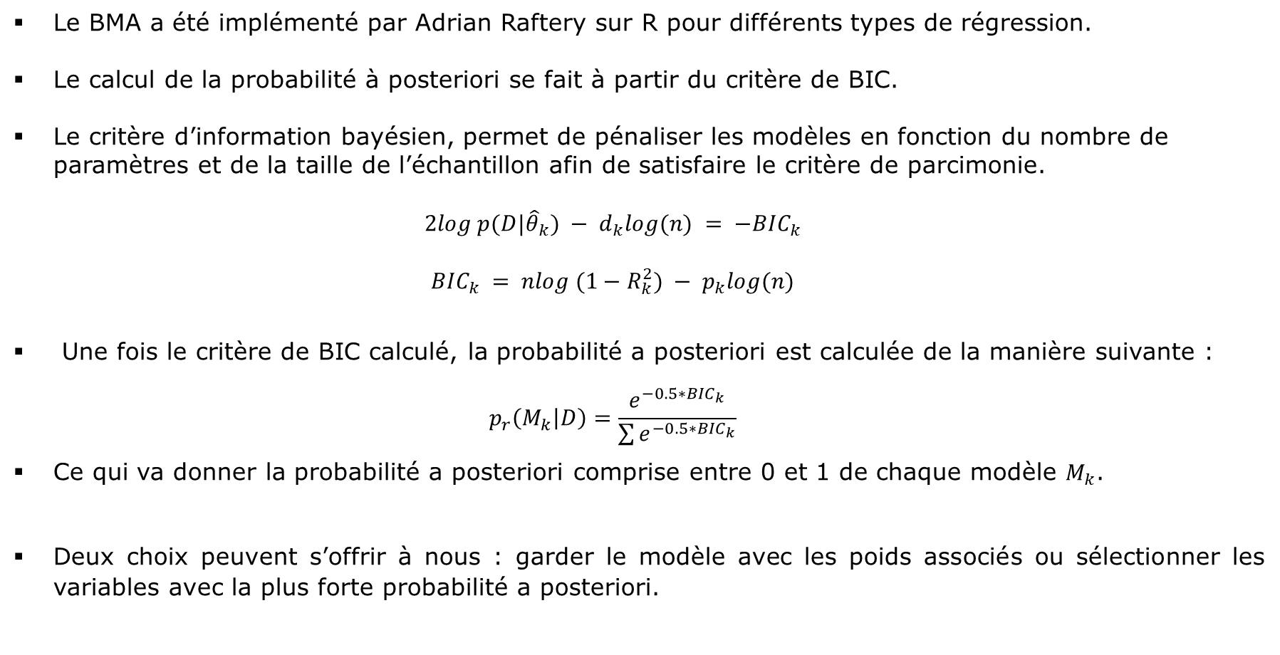
II. Méthodologies de modélisation de projection du taux de défaut
6.3 Bayesian Model Averaging - Application du modèle
Le BMA a été implémenté par Adrian Raftery sur R pour différents types de régression.
Le calcul de la probabilité à posteriori se fait à partir du critère de BIC.
Le critère d’information bayésien, permet de pénaliser les modèles en fonction du nombre de paramètres et de la taille de l’échantillon afin de satisfaire le critère de parcimonie.
$$2log p(D|{\hat{θ}}_{k}) − d_{k}log(n) = −{BIC}_{k}$$
$${BIC}_{k} = nlog (1−R_{k}^{2}) − p_{k}log(n)$$
Une fois le critère de BIC calculé, la probabilité a posteriori est calculée de la manière suivante :
$$p_{r}\left(M_{k} | D\right)=\frac{e^{−0.5∗{BIC}_{k}}}{\sum{e^{−0.5∗{BIC}_{k}}}}$$
Ce qui va donner la probabilité a posteriori comprise entre 0 et 1 de chaque modèle $M_{k}$.
Deux choix peuvent s’offrir à nous : garder le modèle avec les poids associés ou sélectionner les variables avec la plus forte probabilité a posteriori.

Slide 26
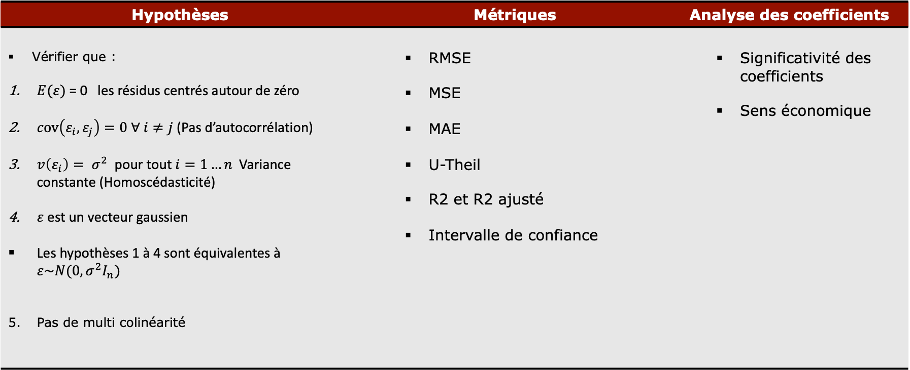
II. Méthodologies de modélisation de projection du taux de défaut
6.4 Vérification des hypothèses / Interprétation / Choix du meilleur modèle
Hypothèses | Métriques | Analyse des coefficients
Vérifier que : $E(ε)$ = 0 les résidus centrés autour de zéro $cov\left(ε_{i},ε_{j}\right)=0$ $∀ i≠j$ (Pas d’autocorrélation) $v\left(ε_{i}\right)= σ^{2}$ pour tout $i=1…n$ Variance constante (Homoscédasticité) $ε$ est un vecteur gaussien Les hypothèses 1 à 4 sont équivalentes à $ε\sim N(0,σ^{2}I_{n})$ Pas de multi colinéarité | RMSE MSE MAE U-Theil R2 et R2 ajusté Intervalle de confiance | Significativité des coefficients Sens économique

Slide 27
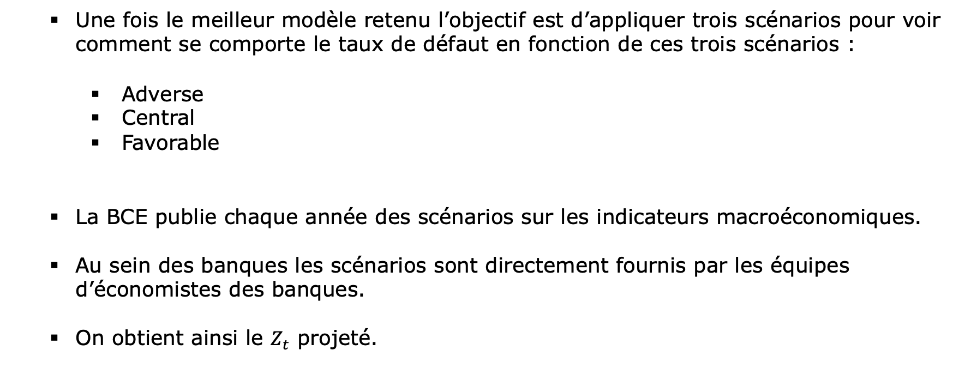
II. Méthodologies de modélisation de projection du taux de défaut
7. Scénario
Une fois le meilleur modèle retenu l’objectif est d’appliquer trois scénarios pour voir comment se comporte le taux de défaut en fonction de ces trois scénarios :
Adverse
Central
Favorable
La BCE publie chaque année des scénarios sur les indicateurs macroéconomiques.
Au sein des banques les scénarios sont directement fournis par les équipes d’économistes des banques.
On obtient ainsi le $Z_{t}$ projeté.

Slide 28
III. Construction Matrice de Migration
1. PIT vs TTC
Probabilité de défaut : mesures PIT versus TTC
Mesure Point-in-Time (PIT), reflète l’information disponible à une date donnée, reflète les conditions économiques courantes
Probabilités conditionnelles à l’état de la conjoncture
Calcul des provisions IFRS 9
Mesure « Trough the Cycle » (TTC) : reflète la tendance long terme, indépendantes des conditions économiques courantes
➔ Probabilités non conditionnelles à l’état de la conjoncture
Calcul des exigences en fonds propres, pour limiter la procyclicité
Notions généralisables pour aux probabilités de migration d’une notation à l’autre

Slide 29
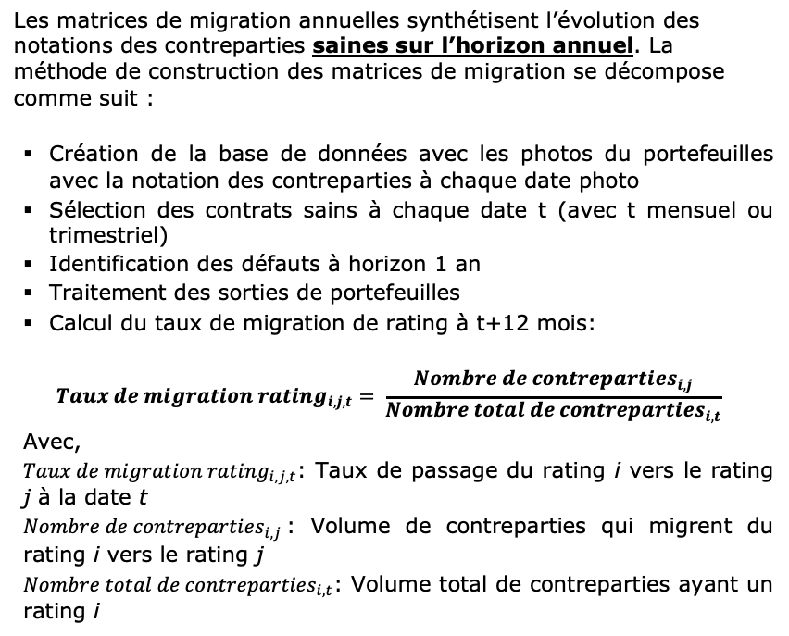
II. Construction Matrice de Migration
2. Définition
Définition matrice de migration :
Conditionnelle à une classe de notation donnée en date T, la matrice de migration ou de transition décrit les probabilités (pour le débiteur) d’être dans l’une des différentes classes de notation en date T+1. Elle décrit la distribution des probabilités de notation à la date T+1 étant donné la notation de départ en date T. Si l’échelle de notation comporte 8 classes de notations(hors défaut) alors la matrice de migration est composée de 64 éléments (hors défaut).
Les matrices de migration annuelles synthétisent l’évolution des notations des contreparties saines sur l’horizon annuel. La méthode de construction des matrices de migration se décompose comme suit :
Création de la base de données avec les photos du portefeuilles avec la notation des contreparties à chaque date photo
Sélection des contrats sains à chaque date t (avec t mensuel ou trimestriel)
Identification des défauts à horizon 1 an
Traitement des sorties de portefeuilles
Calcul du taux de migration de rating à t+12 mois:
$${Taux de migration rating}_{i,j,t}= \frac{{Nombre de contreparties}_{i,j}}{{Nombre total de contreparties}_{i,t}}$$
Avec,
${Taux de migration rating}_{i,j,t}$: Taux de passage du rating i vers le rating j à la date t
${Nombre de contreparties}_{i,j}$: Volume de contreparties qui migrent du rating i vers le rating j
${Nombre total de contreparties}_{i,t}$: Volume total de contreparties ayant un rating i

Slide 30

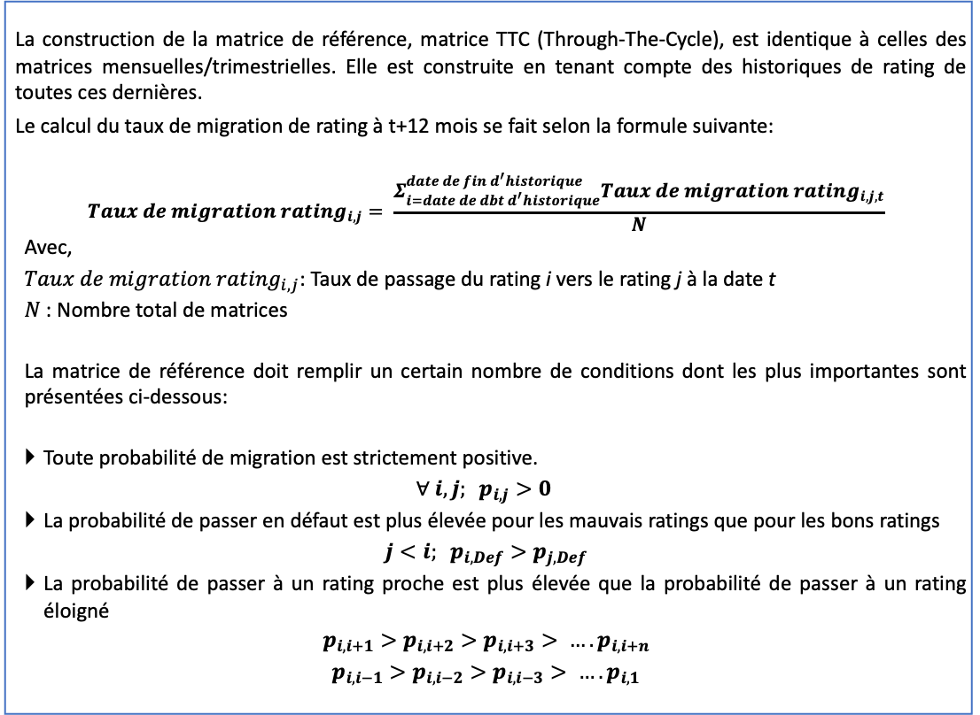
III. Construction Matrice de Migration
3. Exemple
La construction de la matrice de référence, matrice TTC (Through-The-Cycle), est identique à celles des matrices mensuelles/trimestrielles. Elle est construite en tenant compte des historiques de rating de toutes ces dernières.
Le calcul du taux de migration de rating à t+12 mois se fait selon la formule suivante:
$${Taux de migration rating}_{i,j}= \frac{Σ_{i=date de dbt d^{′}historique}^{date de fin d^{′}historique}{Taux de migration rating}_{i,j,t}}{N}$$
Avec,
${Taux de migration rating}_{i,j}$: Taux de passage du rating i vers le rating j à la date t
$N$: Nombre total de matrices
La matrice de référence doit remplir un certain nombre de conditions dont les plus importantes sont présentées ci-dessous:
Toute probabilité de migration est strictement positive.
$$∀ i,j; p_{i,j}>0$$
La probabilité de passer en défaut est plus élevée pour les mauvais ratings que pour les bons ratings
$$j<i; p_{i,Def}>p_{j,Def}$$
La probabilité de passer à un rating proche est plus élevée que la probabilité de passer à un rating éloigné
$$p_{i,i+1}>p_{i,i+2}>p_{i,i+3}> ….p_{i,i+n}$$
$$p_{i,i−1}>p_{i,i−2}>p_{i,i−3}> ….p_{i,1}$$
Illustration
t + 12 mois
Rating | 3 | 4 | 5 | 6 | 7 | 8 | 9 | 10 | D
3 | 90% | 10% | 3% | … | … | … | … | … | 0,3%
4 | 18% | 56% | 15% | 9% | … | … | … | … | 0,5%
5 | 9% | … | 45% | 4% | 1% | … | … | … | 0,6%
6 | 4% | … | … | 38% | 2% | … | … | … | 1,7%
7 | 0,3% | … | … | … | 30% | 8% | … | … | 2,3%
8 | … | … | … | … | … | 28% | … | … | 4,5%
9 | … | … | … | … | … | … | 17% |  | 11,2%
10 | … | … | … | … | … | … | … | 10% | 40%
t
Taux de défaut, ${DR}_{t}^{obs}$

Slide 31
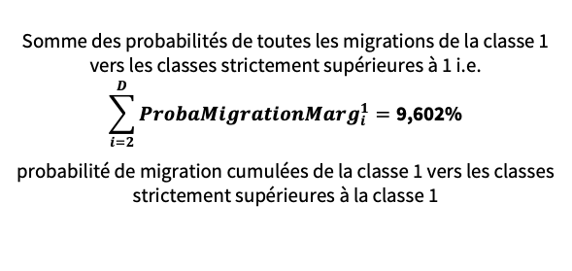
III. Construction Matrice de Migration
3. Exemple
Somme des probabilités de toutes les migrations de la classe 1 vers les classes strictement supérieures à 1 i.e.
$$\sum_{i=2}^{D}{{ProbaMigrationMarg}_{i}^{1}}=\text{9,602\%}$$
probabilité de migration cumulées de la classe 1 vers les classes strictement supérieures à la classe 1
∑
Lecture :
3,056% : probabilité de migration de la classe 3 vers la classe 2

Slide 32
IV. Modèle Merton Vasicek
1. Cadre Conceptuel
Lire l’article : STRESSING OF MIGRATION MATRICES FOR IFRS 9 AND ICAAP CALCULATIONS

Slide 33
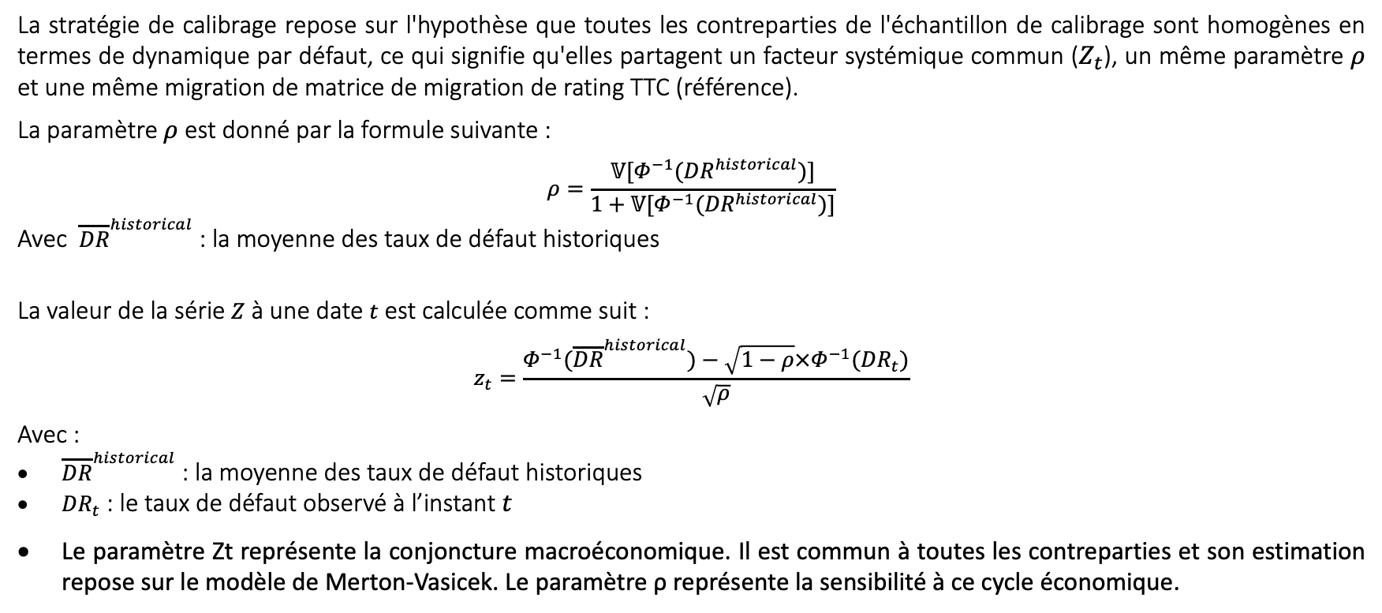
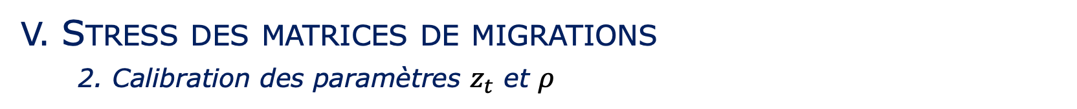
V. Stress des matrices de migrations
2. Calibration des paramètres $z_{t}$ et $ρ$
La stratégie de calibrage repose sur l'hypothèse que toutes les contreparties de l'échantillon de calibrage sont homogènes en termes de dynamique par défaut, ce qui signifie qu'elles partagent un facteur systémique commun ($Z_{t}$), un même paramètre $ρ$ et une même migration de matrice de migration de rating TTC (référence).
La paramètre $ρ$ est donné par la formule suivante :
$$ρ=\frac{𝕍[Φ^{−1}({DR}^{historical})]}{1+𝕍[Φ^{−1}({DR}^{historical})]}$$
Avec ${\overline{DR}}^{historical}$ : la moyenne des taux de défaut historiques
La valeur de la série $Z$ à une date $t$ est calculée comme suit :
$$z_{t}=\frac{Φ^{−1}({\overline{DR}}^{historical})−\sqrt{1−ρ}×Φ^{−1}({DR}_{t})}{\sqrt{ρ}}$$
Avec :
${\overline{DR}}^{historical}$ : la moyenne des taux de défaut historiques
${DR}_{t}$ : le taux de défaut observé à l’instant $t$
Le paramètre Zt représente la conjoncture macroéconomique. Il est commun à toutes les contreparties et son estimation repose sur le modèle de Merton-Vasicek. Le paramètre ρ représente la sensibilité à ce cycle économique.

Slide 34
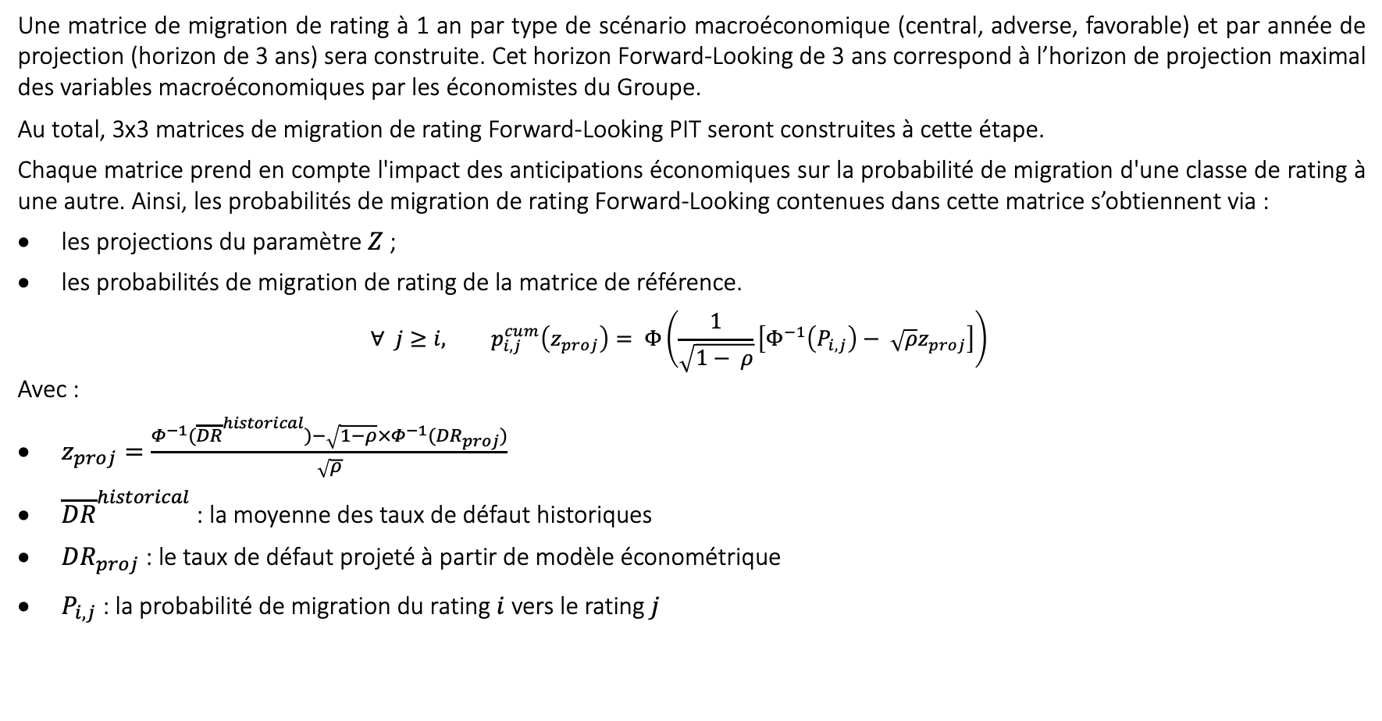
V. Stress des matrices de migrations
3. Calibration des paramètres $z_{t}$ et $ρ$
Une matrice de migration de rating à 1 an par type de scénario macroéconomique (central, adverse, favorable) et par année de projection (horizon de 3 ans) sera construite. Cet horizon Forward-Looking de 3 ans correspond à l’horizon de projection maximal des variables macroéconomiques par les économistes du Groupe.
Au total, 3x3 matrices de migration de rating Forward-Looking PIT seront construites à cette étape.
Chaque matrice prend en compte l'impact des anticipations économiques sur la probabilité de migration d'une classe de rating à une autre. Ainsi, les probabilités de migration de rating Forward-Looking contenues dans cette matrice s’obtiennent via :
les projections du paramètre $Z$ ;
les probabilités de migration de rating de la matrice de référence.
$$∀ j≥i, p_{i,j}^{cum}\left(z_{proj}\right)= Φ\left(\frac{1}{\sqrt{1− ρ}}\left[Φ^{−1}\left(P_{i,j}\right)− \sqrt{ρ}z_{proj}\right]\right)$$
Avec :
$z_{proj}=\frac{Φ^{−1}({\overline{DR}}^{historical})−\sqrt{1−ρ}×Φ^{−1}({DR}_{proj})}{\sqrt{ρ}}$
${\overline{DR}}^{historical}$ : la moyenne des taux de défaut historiques
${DR}_{proj}$ : le taux de défaut projeté à partir de modèle économétrique
$P_{i,j}$ : la probabilité de migration du rating $i$ vers le rating $j$

Slide 35
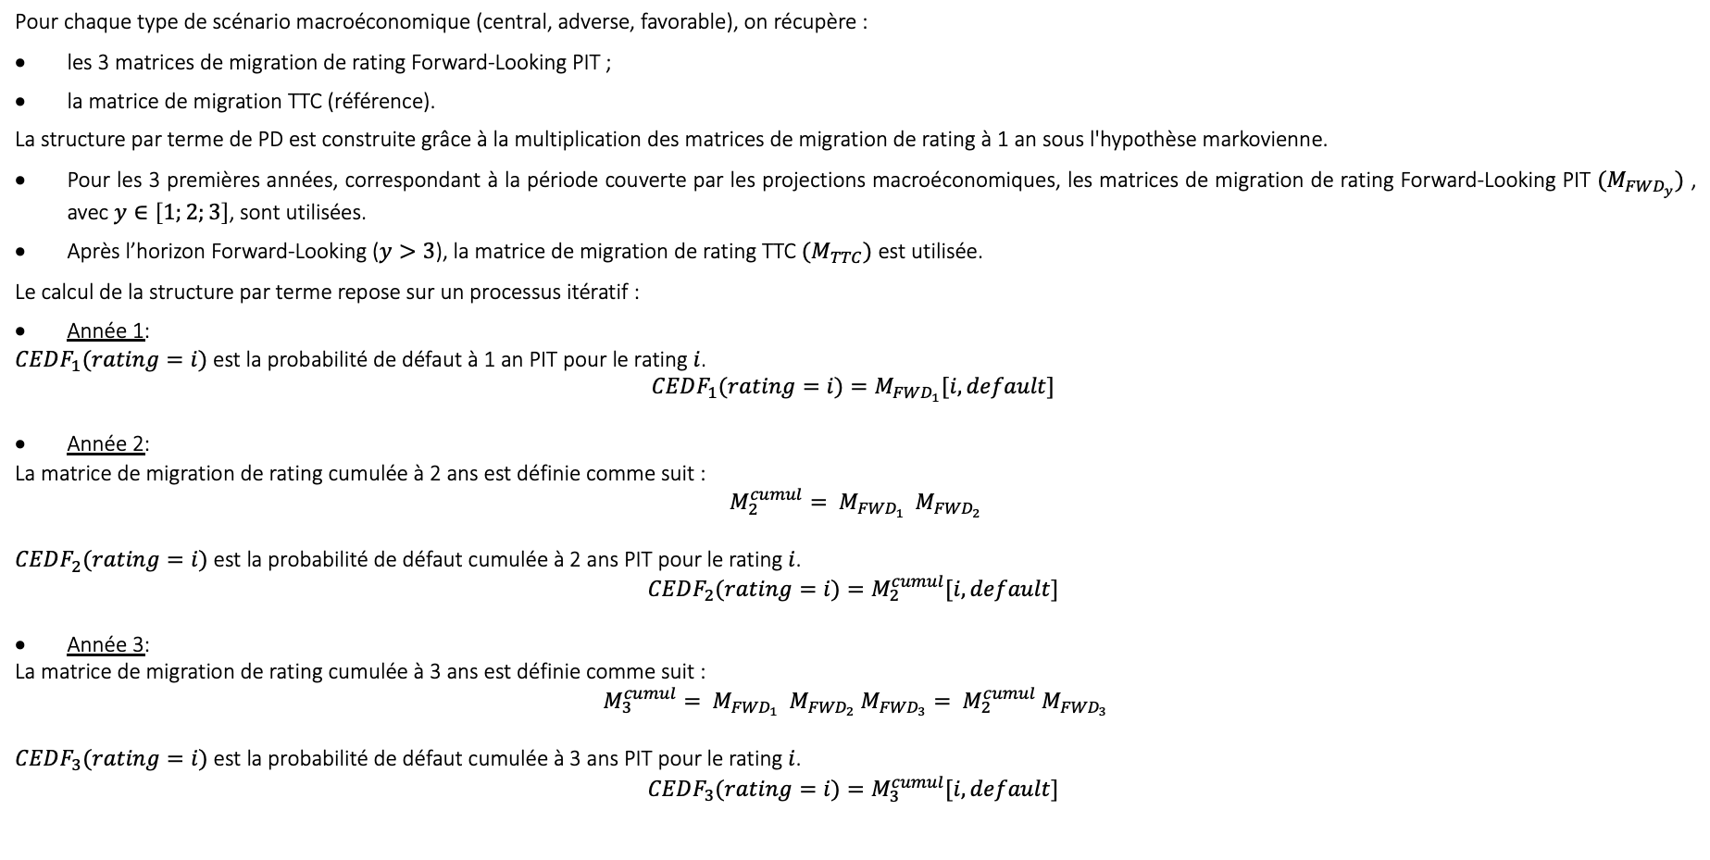
V. Stress des matrices de migrations
7. Matrice cumulé
Pour chaque type de scénario macroéconomique (central, adverse, favorable), on récupère :
les 3 matrices de migration de rating Forward-Looking PIT ;
la matrice de migration TTC (référence).
La structure par terme de PD est construite grâce à la multiplication des matrices de migration de rating à 1 an sous l'hypothèse markovienne.
Pour les 3 premières années, correspondant à la période couverte par les projections macroéconomiques, les matrices de migration de rating Forward-Looking PIT $(M_{FWD_{y}})$ , avec $y∈\left[1;2;3\right]$, sont utilisées.
Après l’horizon Forward-Looking ($y>3$), la matrice de migration de rating TTC $(M_{TTC})$ est utilisée.
Le calcul de la structure par terme repose sur un processus itératif :
Année 1:
$CEDF_{1}(rating=i)$ est la probabilité de défaut à 1 an PIT pour le rating $i$.
$$CEDF_{1}(rating=i)=M_{FWD_{1}}[i,default]$$
Année 2:
La matrice de migration de rating cumulée à 2 ans est définie comme suit :
$$M_{2}^{cumul}= M_{{FWD}_{1}} M_{{FWD}_{2}}$$
$CEDF_{2}(rating=i)$ est la probabilité de défaut cumulée à 2 ans PIT pour le rating $i$.
$$CEDF_{2}(rating=i)=M_{2}^{cumul}[i,default]$$
Année 3:
La matrice de migration de rating cumulée à 3 ans est définie comme suit :
$$M_{3}^{cumul}= M_{{FWD}_{1}} M_{{FWD}_{2}} M_{{FWD}_{3}}= M_{2}^{cumul} M_{{FWD}_{3}}$$
$CEDF_{3}(rating=i)$ est la probabilité de défaut cumulée à 3 ans PIT pour le rating $i$.
$$CEDF_{3}(rating=i)=M_{3}^{cumul}[i,default]$$

Slide 36
Fin

